Slide 1
Pet_Mall_화면설계

Slide 2
Revision History
\ | 날짜 | 변경 내용 | 작성자
0.1 | 2020.11.03 | 최초 작성 | 변규섭

Slide 3
Pet_Mall
0
프로젝트 수행이력
프로젝트 명: Pet_Mall http://127.0.0.1
프로젝트 구성원 |  | Pet_Mall Web Project
이호성 | DB설계 및 구축, 프로그래밍(JSP)
박지영 | DB설계 및 구축, 프로그래밍(JSP), 프론트엔드
변규섭 | 프로그래밍(JSP), 기획, 데이터 분석
최준원 | 크롤링 및 데이터 분석
송혜리 | 데이터 분석
홍석원 | 크롤링 및 데이터 분석
오수빈 | 데이터 분석
수행기간 |  | -
개발 PLATFORM | 프로젝트 개요
▶ Server : Tomcat v9.0 Server | ▶ Pet Shopping Mall 구현 ▶ 다양한 기능 구현 - 회원가입 / 로그인 구현 - 상품 등록/조회 - 장바구니 기능 - 결제기능(?) - 게시판 ( Q&A ) 추후 추가 기능 이미지 분석 사료에 맞는 영양제 추천 Pet과 함께하면 좋은 여행지 추천 Pet 건강상태 확인 및 챗봇 Pet의 24시간 동물 병원 위치 확인 및 예약 - 결제 데이터를 분석하여 가장 많이 구매한 상품 순위 나열 및 추천 - 댓글 / 후기 분석을 통한 데이터 분석을 하여 별점이나 많은 후기순으로 상품 추천
▶ DB : - Oracle : Oracle DB 11g - Mysql
▶ SSI : - Developer : Java, Jsp, html5 / css, javascript - Analytics : R, Python, java, Hadoop
▶ H/W : - Developer : Windows 10 64bit - Analytics : Linux, Windows 10 64Bit

Slide 4
메인화면

Slide 5
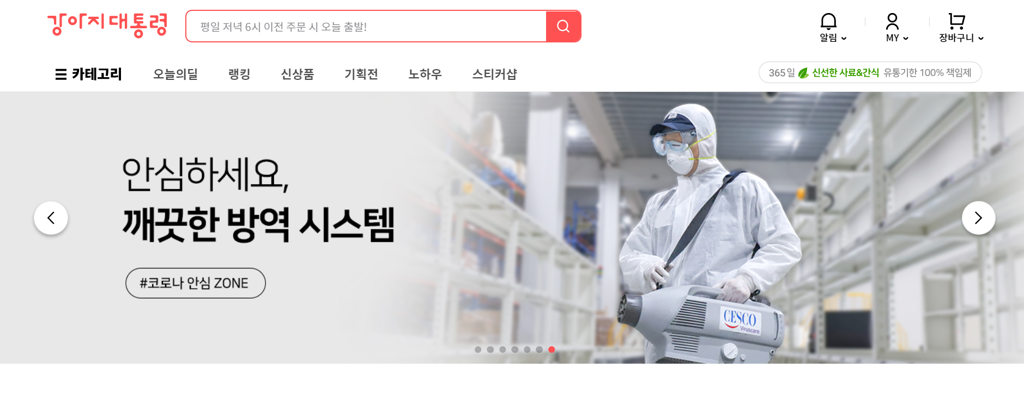
메인화면 구축
Pet_Mall
1
번호 | 설명
 | 메인화면 (header)
1 | 카테고리 현재는 사료만 출력되도록 설정 사료 외 상품 추천 및 질병 관련 이미지 분석, 병원 추천, 여행지 추천 등..
2 | 추후 추가 예정 사료 외 상품 추천 및 질병 관련 이미지 분석, 병원 추천, 여행지 추천 등..
3 | 검색창 사료 검색 시, 키워드에 맞는 사료가 검색 되는지 확인
4 | 알림 추후 추가 예정
5 | My 로그인 회원가입 로그인 시, 로그인/회원가입 비활성화 최근 본 내역 출력
6 | 장비구니 장바구니 한 내역 출력
3
4
5
6
1
2
로그인
장바구니
영양제 추천
이미지 분석
병원추천
여행지추천
사료
회원가입
영양제
이미지 분석
병원 추천
여행지 추천

Slide 6
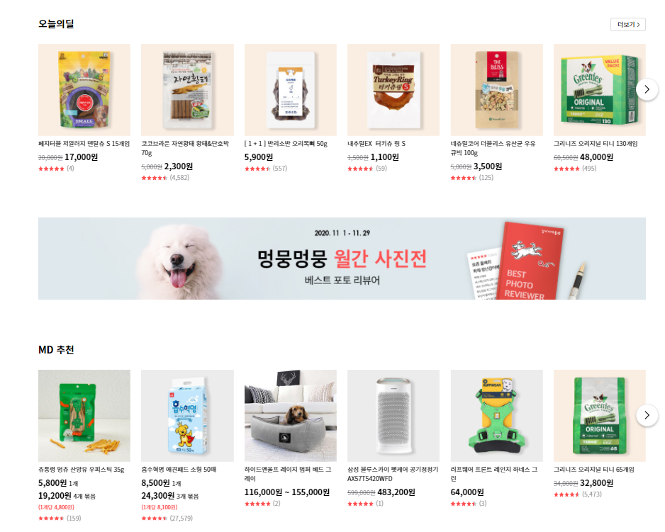
메인화면 구축
Pet_Mall
2
1
번호 | 설명
 | 메인화면 (body) _ 1
1 | 데이터 분석 쪽에서 분석한 값 출력(?) (이 부분은 영양제 추천으로 바뀔수도 있음)
2 | 이미지 이미지 클릭 시, 관련 페이지로 이동
3 | MD 추천 로그 데이터 분석을 통해서 관련 추천 아이템 출력
2
3

Slide 7
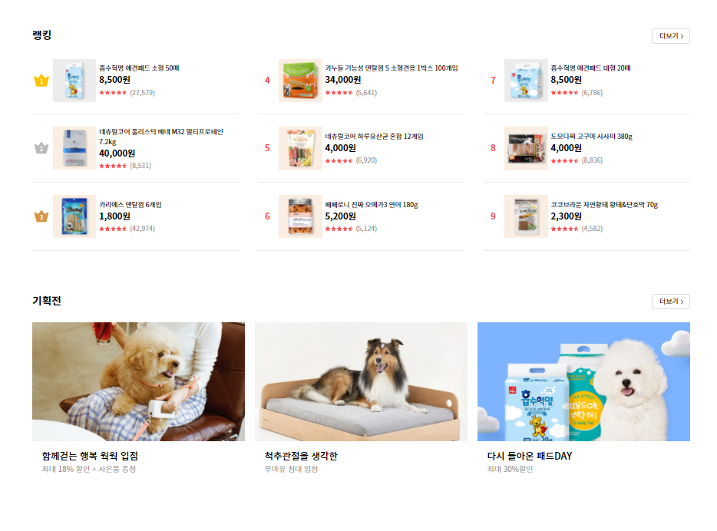
메인화면 구축
Pet_Mall
3
번호 | 설명
 | 메인화면 (body) _ 2
1 | 랭킹 가장 많이 검색한 데이터 출력
2 | 기획전 크롤링을 통한 각종 대회나 기획전 출력
1
2

Slide 8
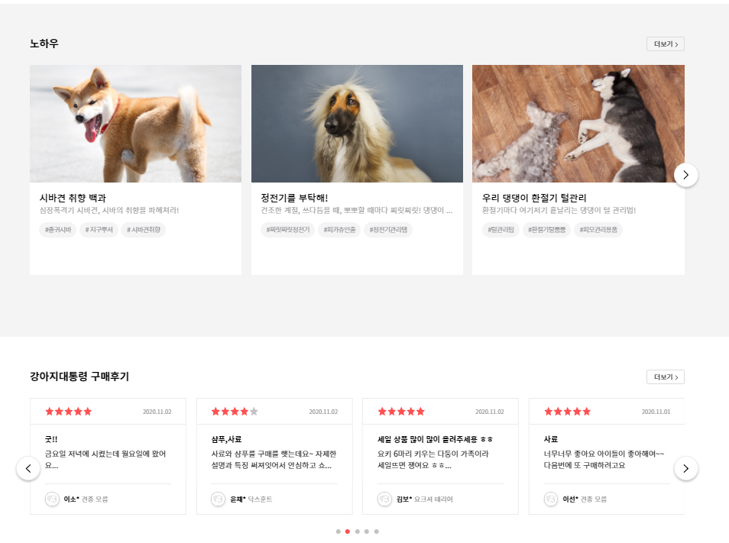
메인화면 구축
Pet_Mall
4
번호 | 설명
 | 메인화면 (body) _ 3
1 | 노하우 크롤링을 통하여 데이터 출력
2 | 구매 후기 추후 추가 예정 구매후기 크롤링(?) => 예전 회의 때 나온 아이템
1
2

Slide 9
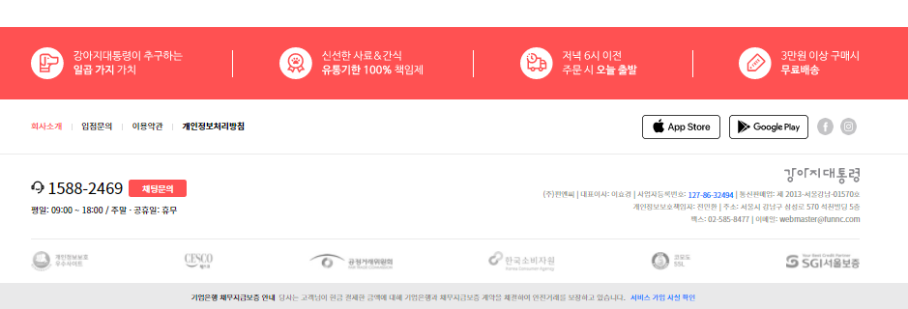
메인화면 구축
Pet_Mall
5
번호 | 설명
 | 메인화면 (body) _ 3
1 | 해당 문구 수정
2 | 푸터 - 해당 내용 삭제
3 | 푸터 - 해당 문구 수정
1
2
3
Copyright(c)2020 by 에이콘 2조 . All pictures cannot be copied without permission.

Slide 10
로그인/회원가입/장바구니 화면

Slide 11
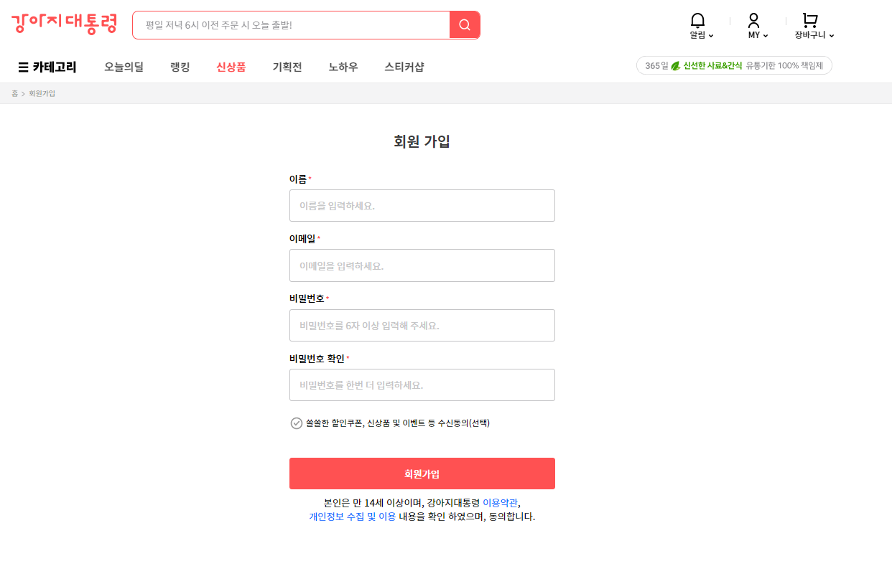
Pet_Mall
My > 회원가입
6
번호 | 설명
 | 회원가입 빈칸으로 회원가입 시, 관련된 얼랏 출력되도록 해주세요. Ex) “아이디를 입력해주세요.” “ 이메일을 입력해주세요.”
1 | 아이디 (필수값) Varchar(20)
2 | 이메일 (필수값) - <input type = “email”> 추후에 이메일로 데이터를 전송하는 작업이 있으므로 필수
3 | 비밀번호 (필수값) - <input type = “password> 비밀번호 6자 이상
4 | 비밀번호 확인 (필수값) - <input type = “password> - 비밀번호와 동일한 값 입력
5 | 회원가입 버튼 <Button type = “submit”> 클릭 시, 강아지 등록 페이지로 이동
1
아이디
2
3
4
5

Slide 12
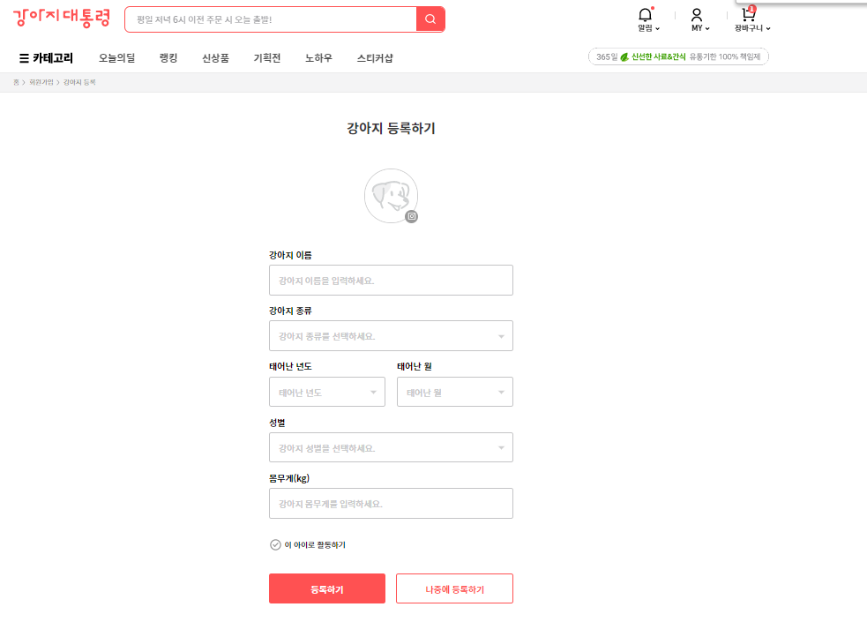
Pet_Mall
My > 회원가입
6
번호 | 설명
 | 회원가입 > 강아지 등록하기
1 | 강아지 사진 등록 추후에 이미지 분석으로도 사용 가능
2 | 강아지 이름 - inputbox
3 | 강아지 종류 Selectbox
4 | 태어난 년도 / 태어난 월 소형견 / 중형견 / 대형견 (?) 으로 바꾸는 지 확인
5 | 성별 Selectbox => 수컷 / 암컷
6 | 몸무게 => 소형견 / 중형견 / 대형견 (?) 으로 바꾸는 지 확인
번호 | 설명
 | 회원가입 > 강아지 등록하기
7 | 등록하기 버튼 클릭 시, DB에 정보가 등록되고, 메인 페이지로 이동
8 | 나중에 등록하기 -> DB에 Null 값으로 등록(?) -> 메인페이지로 이동 (이 부분은 회의를 해봐야 될거 같아요. 필수값으로 입력할 것인지…)
1
2
3
4
5
6
7
8

Slide 13
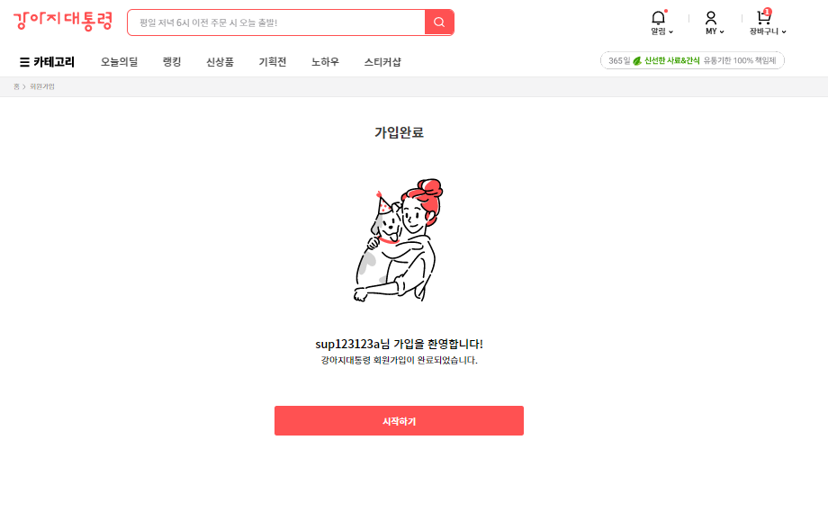
Pet_Mall
장바구니 > 장바구니
8
번호 | 설명
 | 회원가입 > 강아지 등록하기 > 완료
1 | 완료 페이지 출력 Or 메인 페이지로 바로가기
1

Slide 14
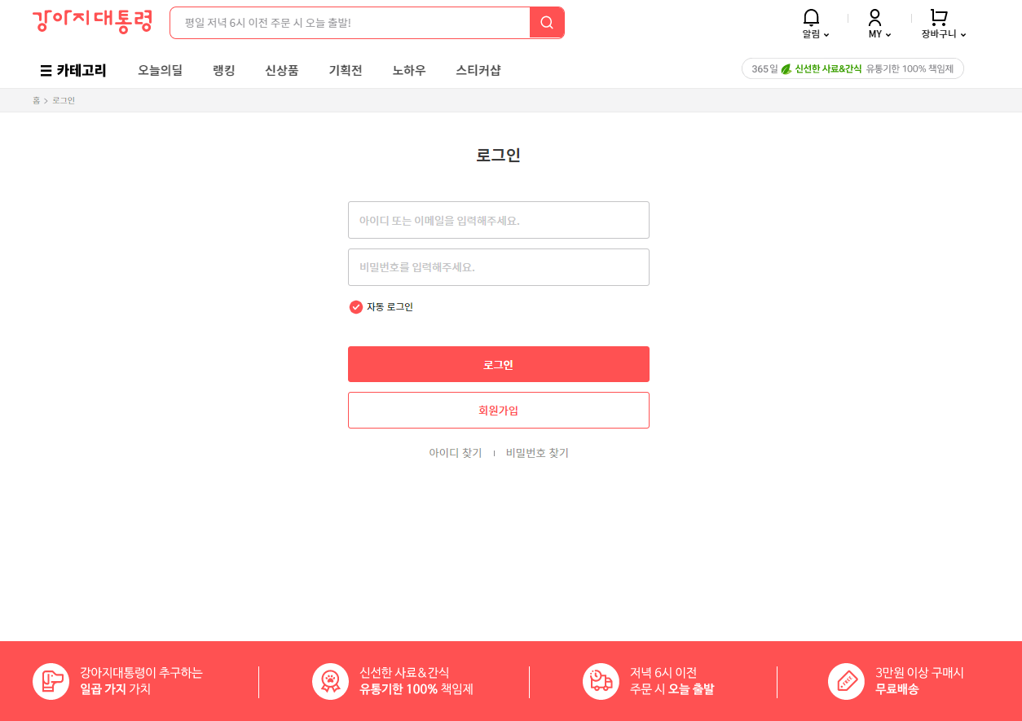
Pet_Mall
My > 로그인
7
번호 | 설명
 | 로그인 화면
1 | 아이디 or 이메일 아이디 미 입력 후, 로그인 클릭 시,” 아이디를 입력해주세요.” 얼랏 출력
2 | 비밀번호 <input type = “password>
3 | 로그인 정상적으로 로그인 시, 메인 페이지로 이동
4 | 회원가입 - 회원가입 버튼 클릭 시, 회원가입 페이지로 이동
5 | 아이디 찾기 / 비밀번호 찾기 추후 추가 예정 ( 추가 가능 하시면 진행해주셔도 됩니다.)
1
2
3
4
5

Slide 15
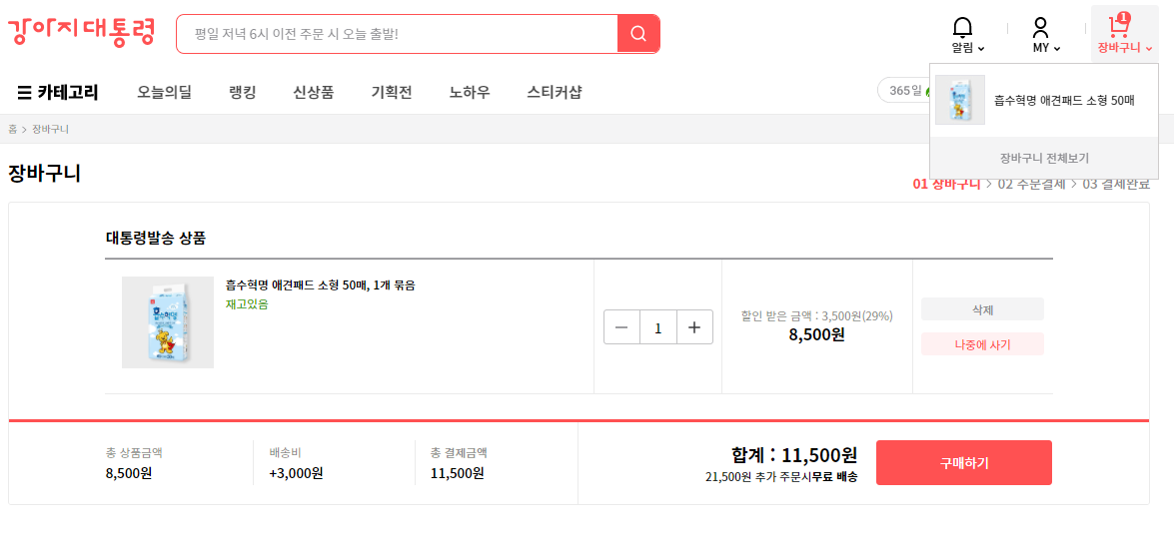
Pet_Mall
장바구니 > 장바구니
8
번호 | 설명
 | 장바구니
1 | 제품 선택 후, 장바구니 클릭 시 장바구니에 추가 되는지 확인
2 | 삭제 삭제 클릭 시, 장바구니 목록 삭제 추천 제품 - 추천 제품 클릭 시, 관련 상품 출력
3 | 구매하기 구매하기 버튼 클릭 시, DB에서 해당 제품 -1 카운트 및 장바구니 목록에서 제거
1
2
추천 제품
3

Slide 16
상세 페이지

Slide 17
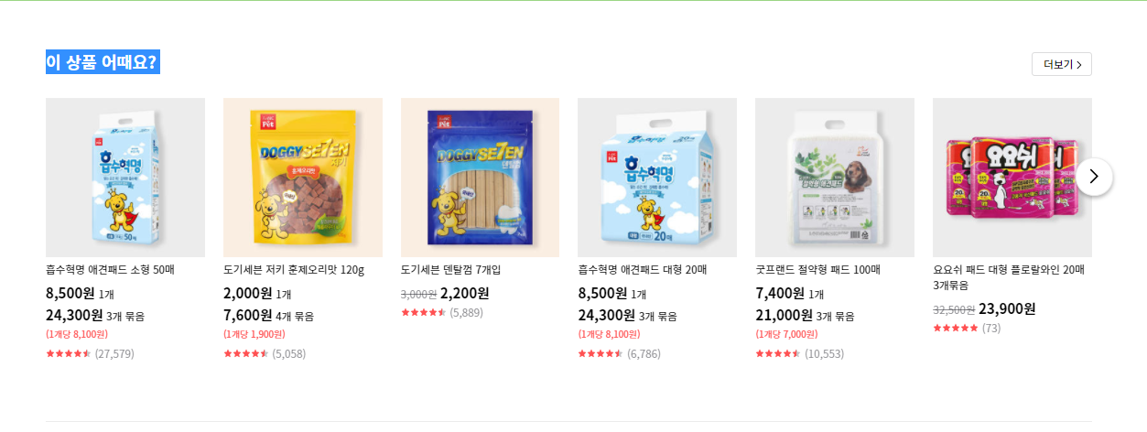
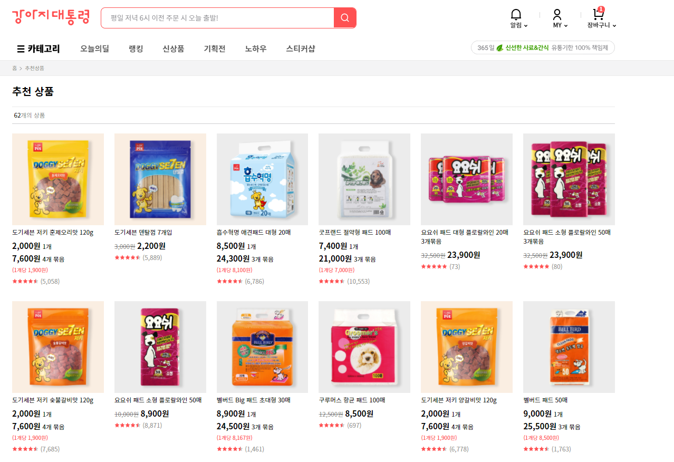
Pet_Mall
메인화면 > 더보기
9
메인화면
번호 | 설명
 | 메인 화면 > 이 상품 어떄요?? > 더보기
1 | 메인화면 > 더보기 클릭 시, 상세페이지 출력
2 | 로그 데이터 분석 활용 - 추후 추가 예정 일단은, DB에 있는 내용 가져오기
1
상세페이지
2

Slide 18
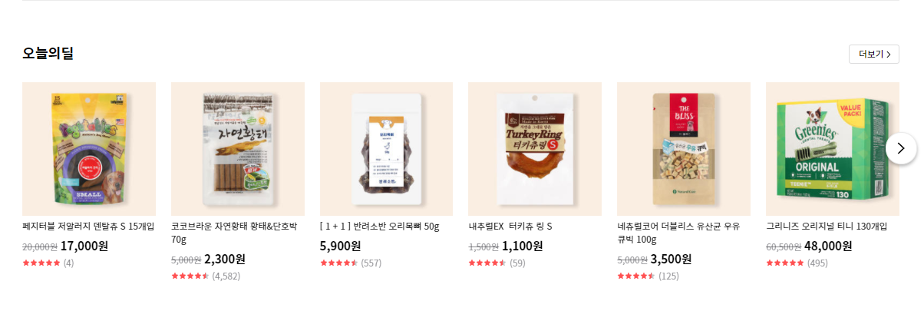
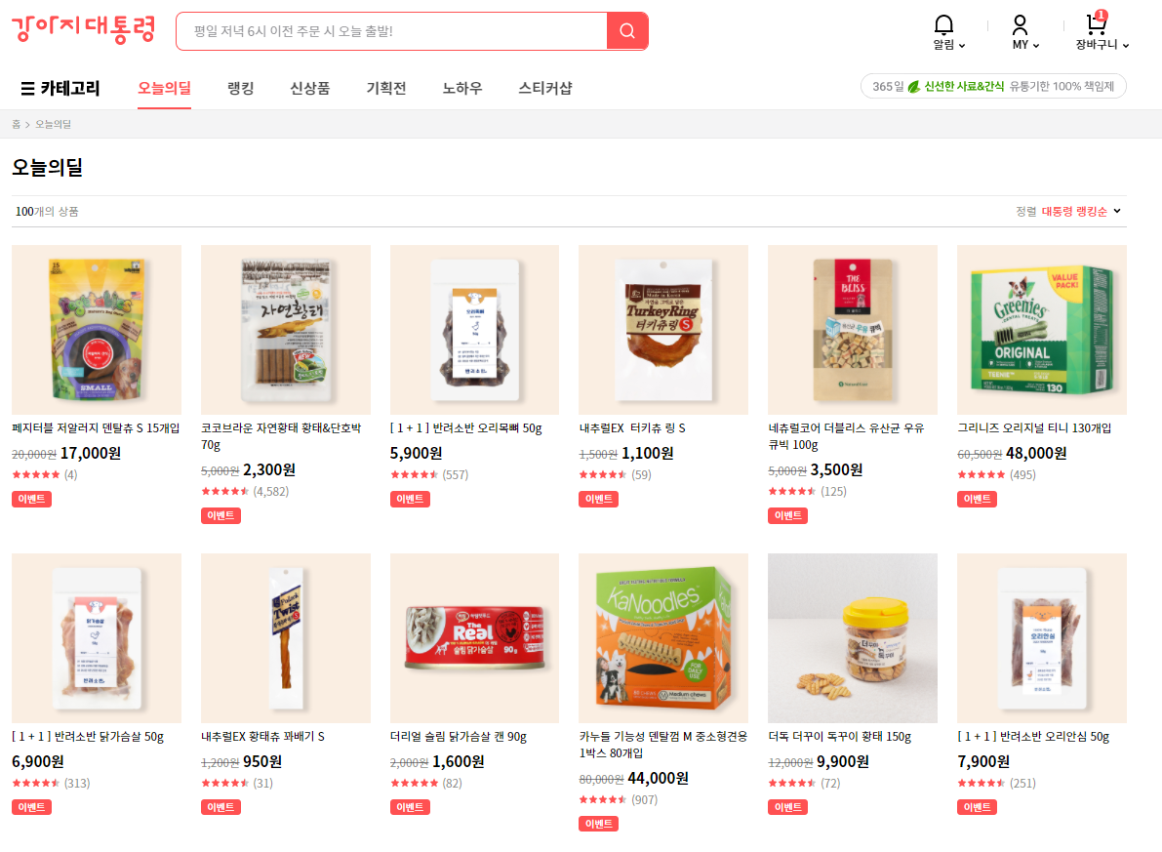
Pet_Mall
메인화면 > 더보기
10
메인화면
번호 | 설명
 | 메인화면 > 오늘의 딜(????) > 더보기
1 | 메인화면 > 더보기 클릭 시, 상세페이지 출력
2 | 로그 데이터 분석 활용 추후 추가 예정 이 부분은 영양제 추천 부분으로 바뀔 수도 있음 일단은, DB에 있는 내용 가져오기
1
상세페이지
2

Slide 19
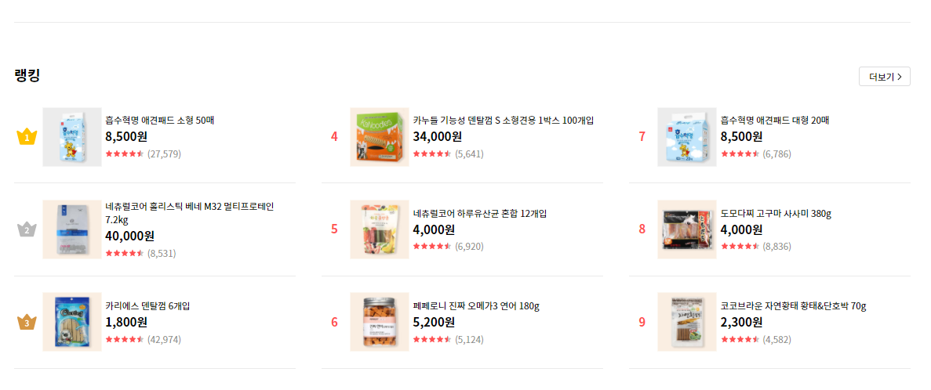
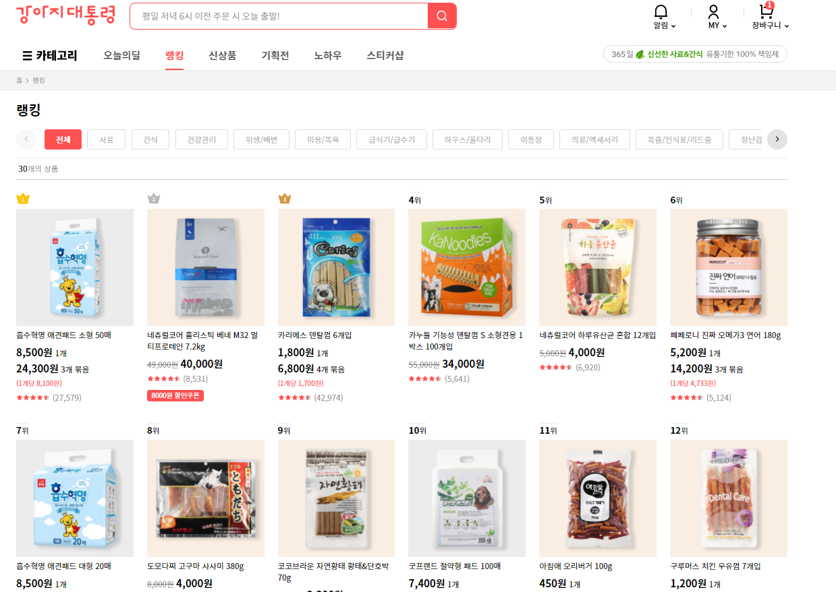
Pet_Mall
메인화면 > 더보기
11
메인화면
번호 | 설명
 | 메인화면 > 랭킹 > 더보기
1 | 메인화면 > 더보기 클릭 시, 상세페이지 출력
2 | 로그 데이터 분석 활용 추후 추가 예정 일단은, 페이지 추가 및 DB에 있는 내용 가져오기
1
상세페이지
2

Slide 20
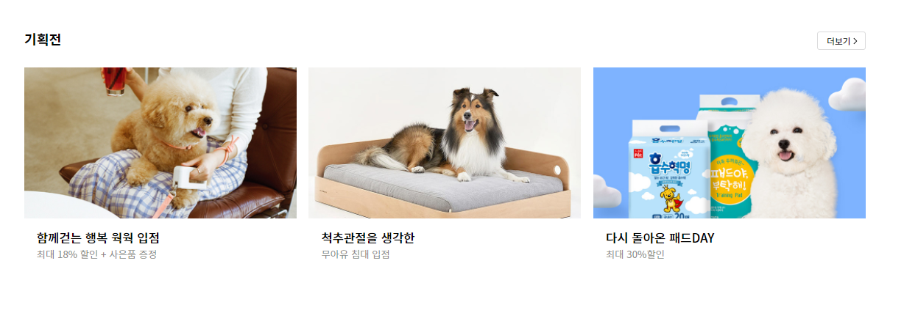
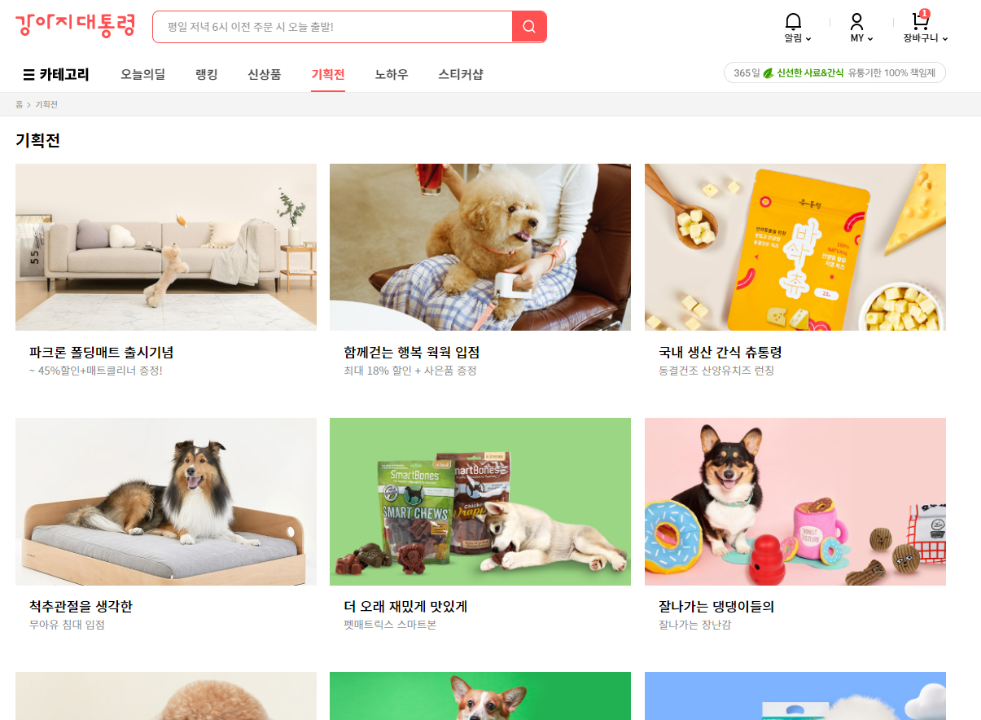
Pet_Mall
메인화면 > 더보기
12
메인화면
번호 | 설명
 | 메인화면 > 기획전 > 더보기
1 | 메인화면 > 더보기 클릭 시, 상세페이지 출력
2 | 크롤링 활용 - 추후 추가 예정 일단은, DB에 있는 내용 가져오기
1
상세페이지
2

Slide 21
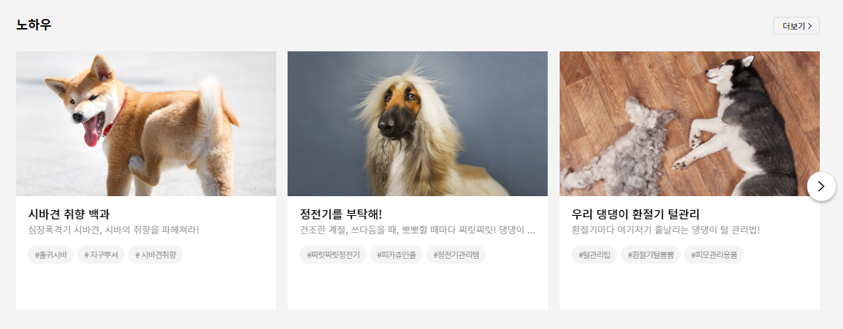
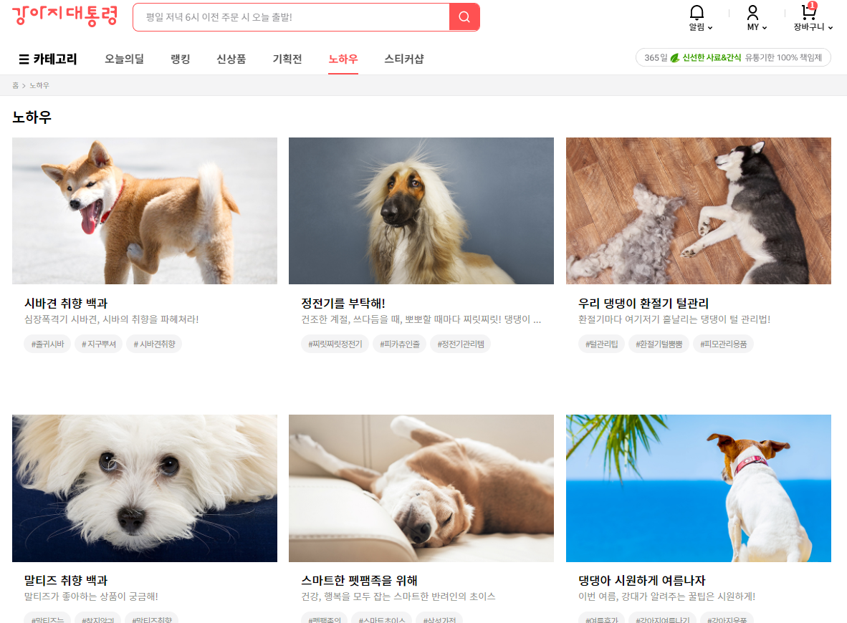
Pet_Mall
메인화면 > 더보기
13
메인화면
번호 | 설명
 | 메인화면 > 노하우 > 더보기
1 | 메인화면 > 더보기 클릭 시, 상세페이지 출력
2 | 크롤링을 통한 데이터 가져오기 - 추후 추가 예정
1
상세페이지
2

Slide 22
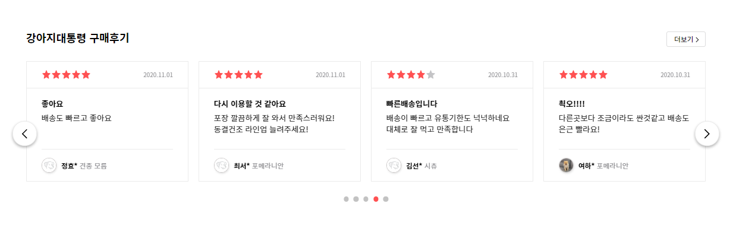
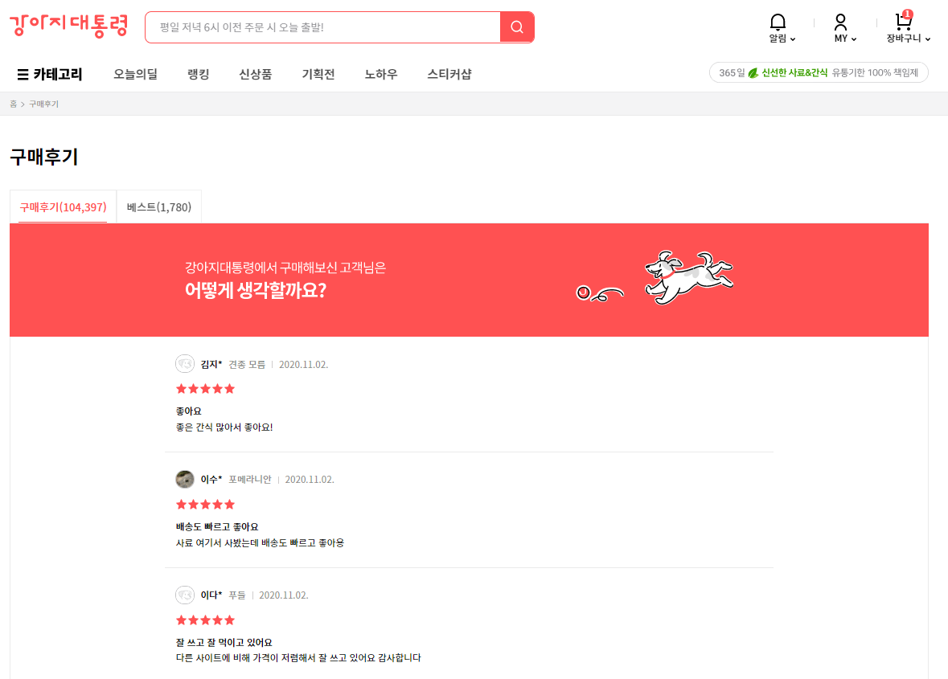
Pet_Mall
메인화면 > 더보기
14
메인화면
번호 | 설명
 | 구매 후기 > 더보기 저번 회의에서 나온 내용이라서 추후에 추가 할 수 있으면 하도록 할게요!
1 | 메인화면 > 더보기 클릭 시, 상세페이지 출력
2 | 로그 데이터 분석 활용 추후 추가 예정 일단은, DB에 있는 내용 가져오기
1
상세페이지
2

Slide 23
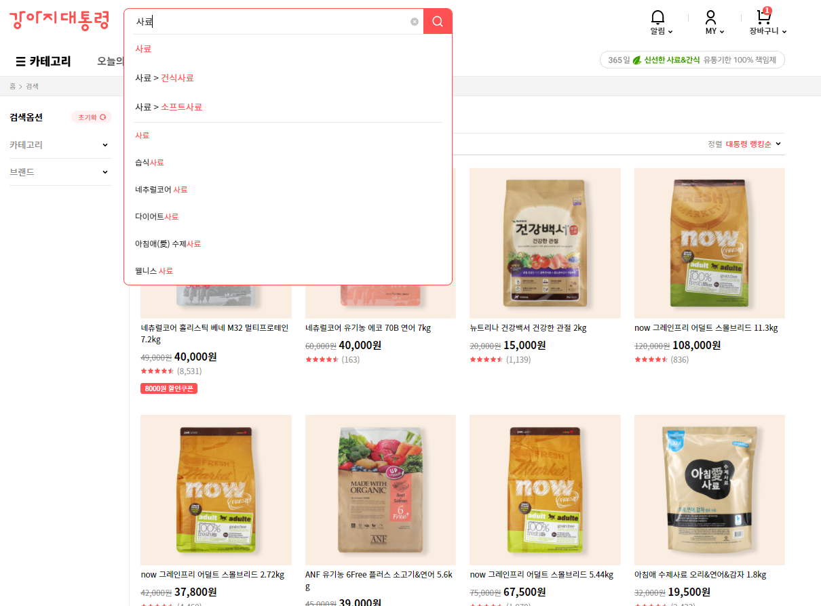
Pet_Mall
메인화면 > 더보기
15
번호 | 설명
 | 메인 > 검색창
1 | 검색 필터 - 만들기 조금 어려우시면 일단은 보류하도록 할게요!
2 | 키워드 검색시, 관련 제품 출력 - DB에서 데이터 가져오기
1
2

Slide 24
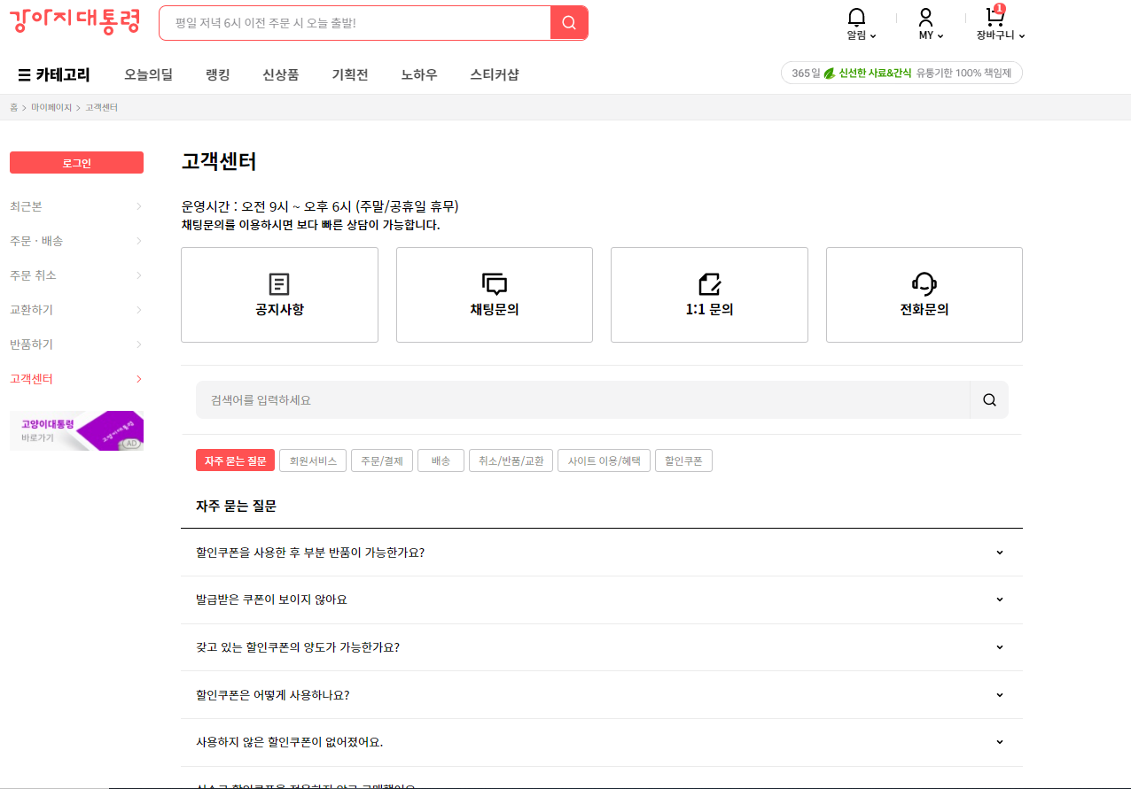
Pet_Mall
MY > 고객센터
번호 | 설명
 | MY > 고객센터 여기는 Q&A / 1:1 질문을 할수 있는 곳입니다. ( 개발자로 취업하신다면 이거는 반드시 만들줄 아셔야 해요!) 다 하시고 시간이 남으신다면 여기 페이지 작성 해주시면 됩니다!!
1 | Q&A - DB에 등록된 내용이 출력되도록만 해주시면 됩니다!!!!!!
2 | 1:1 문의 페이지 -
1

